Slide 1
机械制造基础
ECUST
许虹（机械与动力工程学院）
xuhong@ecust.edu.cn
32学时（理论）

Slide 2
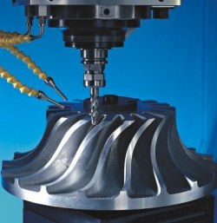
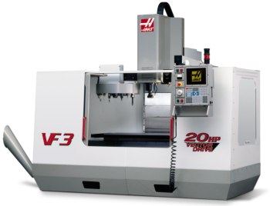
第五篇 切削加工
切削加工：使用切削刀具，从工件上切除多余的金属获得形状，尺寸精度及表面质量合乎技术要求零件的加工方法。
本篇内容：
  金属切削的基础知识
  常用加工方法综述
  精密加工和特种加工简介
  典型表面加工分析
  工艺过程的基本知识
  零件结构的工艺性
https://v.youku.com/v_show/id_XNzk3OTYxODA=.html?f=4402640&o=1

Slide 3
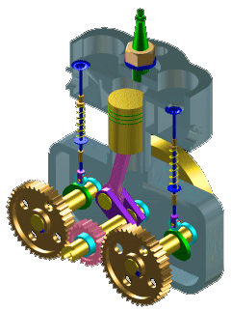
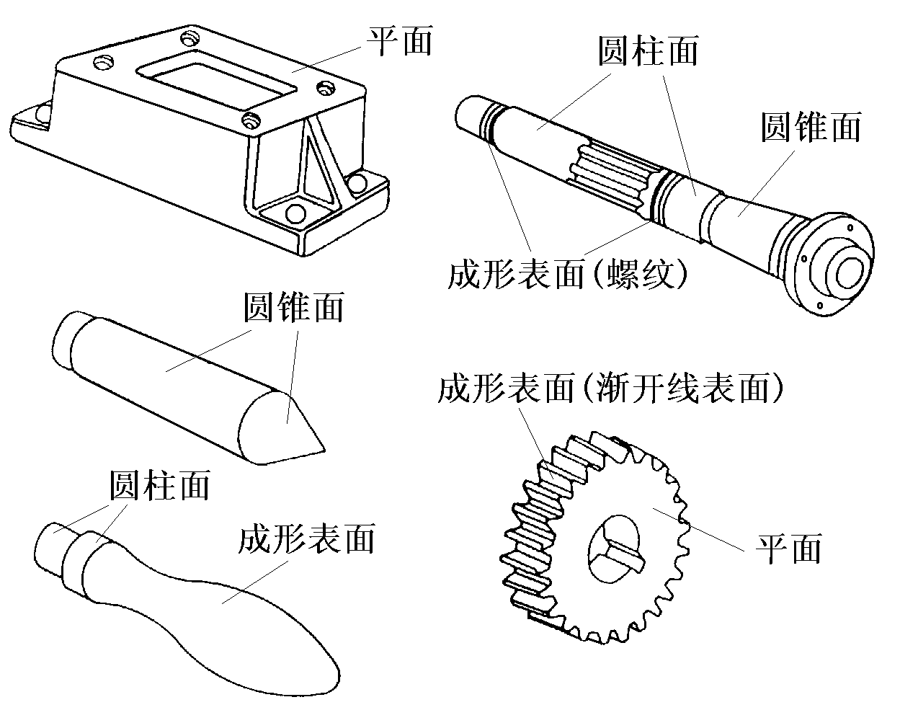



金属切削的基础知识
1. 机械零件常用的表面形状
设计：潘存云
图1 机器零件上常用的各种典型表面

Slide 4
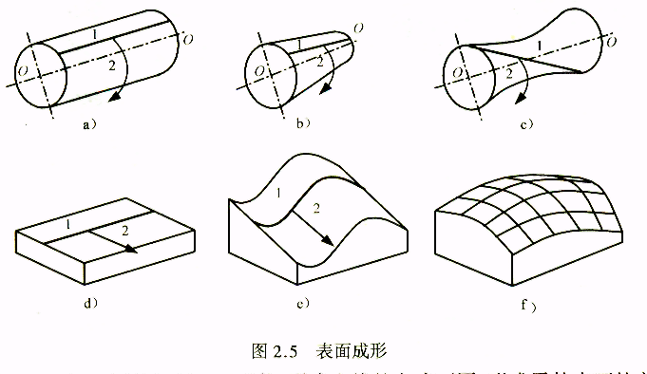
金属切削的基础知识
2. 切削加工成形方法
零件表面可以看成是一条线沿着另一条线移动或旋转而形成的。这两条线叫作母线和导线，统称为形成表面的成形线。
切削加工时具体实现这两根成形线的是刀具的切削刃与工件的相对运动，并通过此运动将工件的表面切削成形。
图2 表面成形
1

Slide 5
金属切削的基础知识
2.切削加工成形方法
直线或曲线1视为母线，绕O-O轴心旋转所形成的圆或按一定方向移动所形成的直线（或曲线）2视为导线。
注意：
①虽然母线形状相同导线形状也相同，若两者间原始相对位置不同，所形成的表面也就不同(图b及c)。
②在某些情况下母线、导线没有严格的区分，特别对于自由曲面(图f)。
图2 表面成形
1

Slide 6
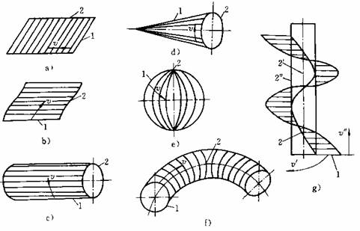
金属切削的基础知识
例、工件表面的形成
1 - 母线
2 - 导线
图3 组成工件轮廓的几何表面

Slide 7
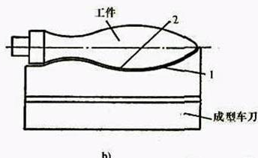
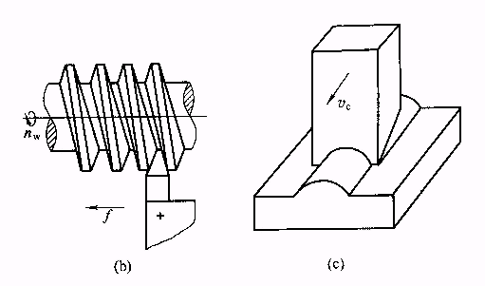
金属切削的基础知识
2. 切削加工成形方法
不同的加工运动、不同的切削刀刃形状，形成成形线的方式不同，形成零件表面的方法也不同，归纳为四种：
1）成型法 工件的一条成形线（母线）是通过刀刃的形状直接获得的。图(a)所示，刀刃1的形状与工件的母线2相同，工件绕自身轴线作回转运动，形成导线，最终获得回转曲面。
(a)成型法
(a) 成型法

Slide 8
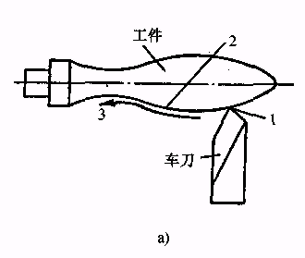
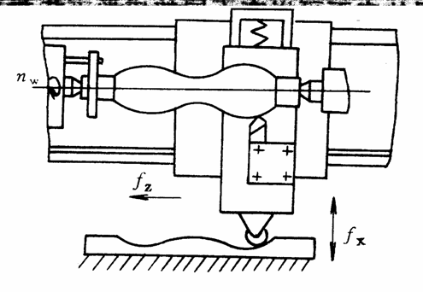
金属切削的基础知识
2. 切削加工成形方法
2）轨迹法 工件表面的成形线均由轨迹运动生成。图(b)所示，刀刃为切削点1，它按照一定的规律作轨迹运动3，生成母线2，工件绕自身轴线作回转运动形成导线，最终获得回转曲面。
(b)轨迹法

Slide 9
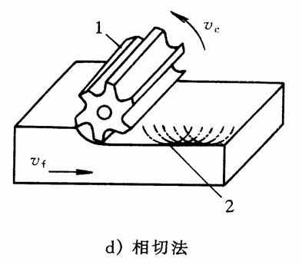
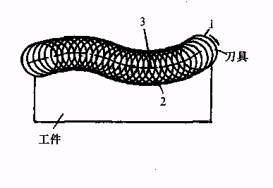
金属切削的基础知识
2. 切削加工成形方法
3）相切法 工件的一条成形线是刀刃运动轨迹（与工件相切运动）的包络线。图(c)所示，刀刃点1作回转运动，其回转轴线按一定规律作轨迹运动3，刀刃切削点运动轨迹的包络线形成成形线2，自由曲面的数控加工是相切法的典型例子。
(c)相切法
(c) 相切法

Slide 10
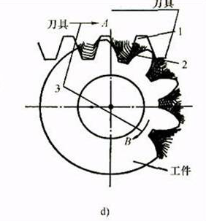
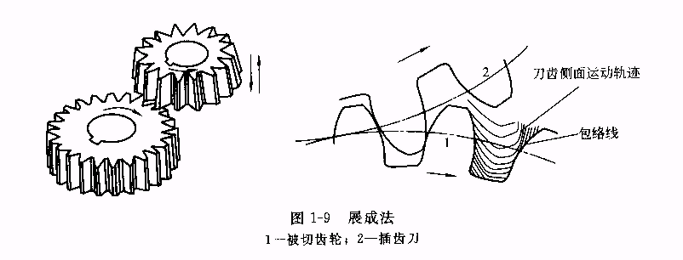
金属切削的基础知识
2. 切削加工成形方法
4）范成法 工件的一条成形线是刀刃运动轨迹（与刀具范成运动或展成）的包络线，包络线通过刀具与工件之间的范成运动来生成。各种形式的齿轮、链轮大多数采用范成法加工。
(d) 范成法
(d) 范成法

Slide 11
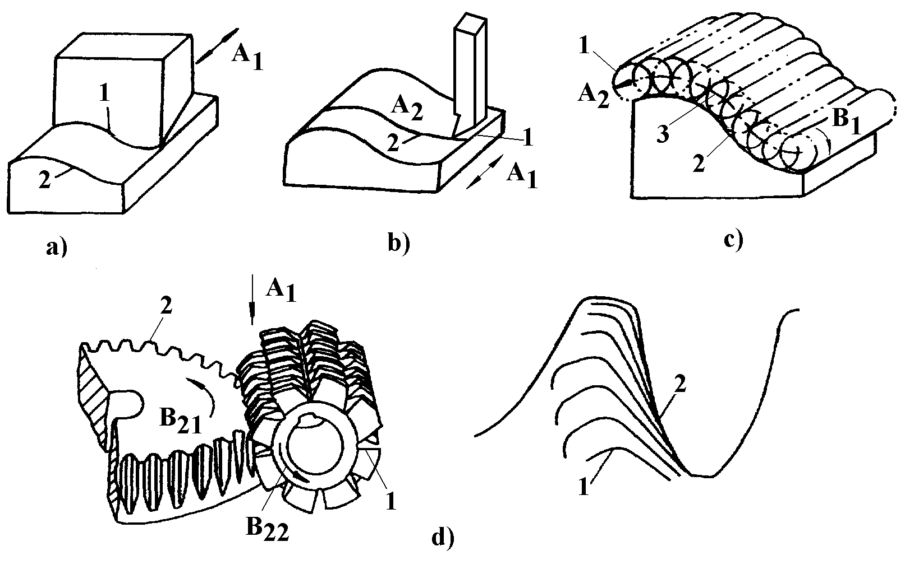
金属切削的基础知识
例、形成各种工件表面所需的运动
图5 形成生成线所需的运动
https://www.bilibili.com/video/BV1d64y19791/ 范成法加工

Slide 12
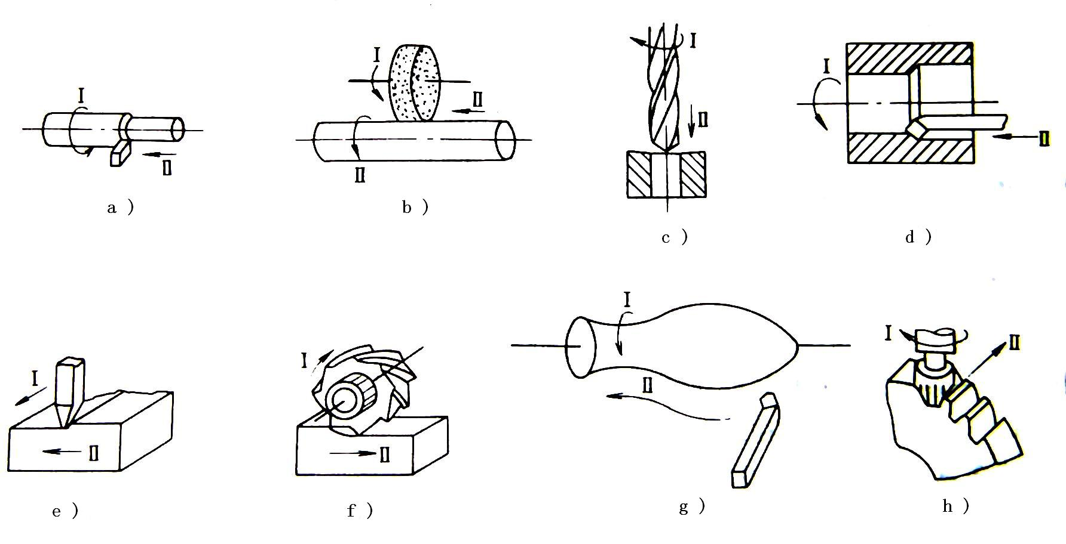
金属切削的基础知识
不同运动形式和不同运动执行元件的多种组合，产生了不同的加工方法。
3.切削加工成形运动
图 零件不同表面加工时的切削运动

Slide 13
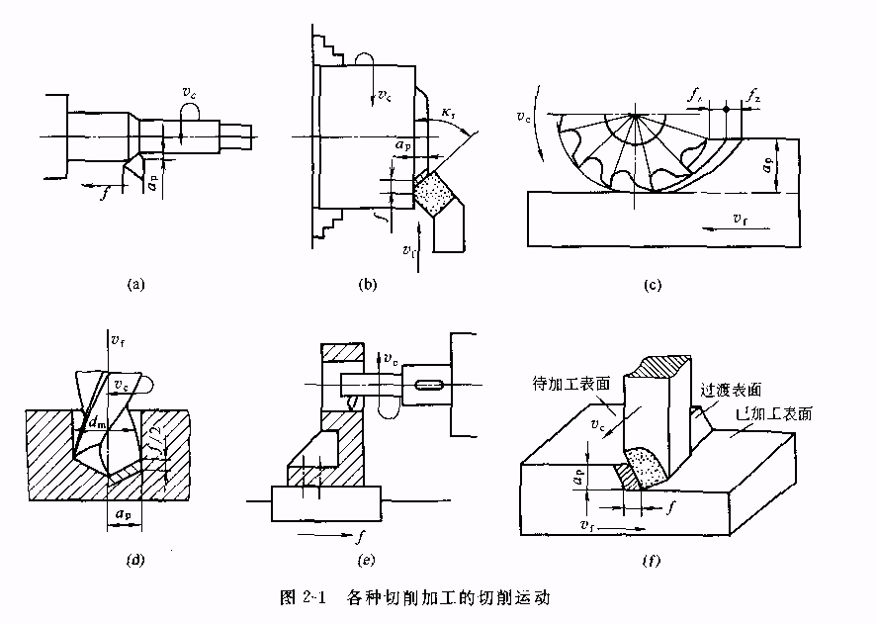


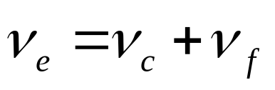
金属切削的基础知识
3.切削加工成形运动
在切削和磨削加工中工件表面的形状、尺寸及相互位置关系是通过刀具相对于工件的运动形成的。工件表面的成形运动主要有二种：
1．主运动（ ） 主要完成切削的运动，消耗功率最多，
一种加工主运动只有一个。
2．进给运动（ ） 使切削
加工保持连续进行，一种加
工可以有一种（或以上）的
进给运动。
实际的切削运动是一个合
成运动。合成切削速度：
是矢量和。
图 各种切削加工的切削运动

Slide 14
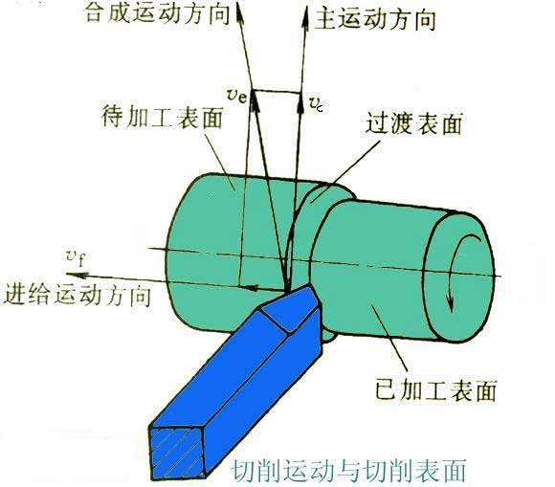
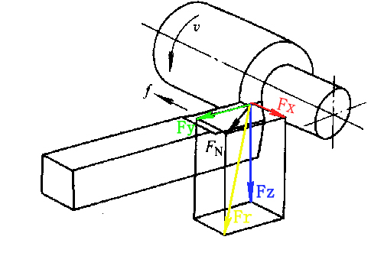
图 切削力分解

Slide 15
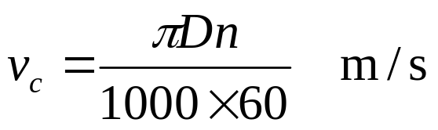
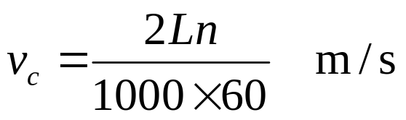
金属切削的基础知识
切削用量 用来衡量切削运动量的大小。一般包括切削速度、进给量和背吃刀量三要素。
  切削速度v_{c}：在切削加工时，切削刃上选定点相对于工件的主运动的瞬时速度。
    当主运动为旋转运动时，
    当主运动为直线运动时，
    式中，n－工件或刀具的转速或往复次数（r/min）
    D－工件工件或刀具的最大直径（mm）
    L－工件或刀具作往复运动的行程长度（mm）

Slide 16
金属切削的基础知识
切削用量
  进给量f:刀具在进给运动方向上相对工件的位移量，用刀具或工件每转或每行程的位移量来表述和度量。
  车削时:工件旋转一周，刀具纵向移动的距离(mm/r)；
  刨削时:刀具往复一次，工件移动的距离(mm)。

Slide 17
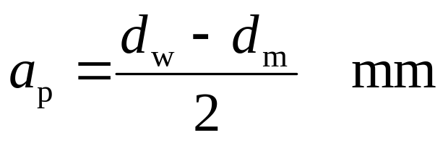
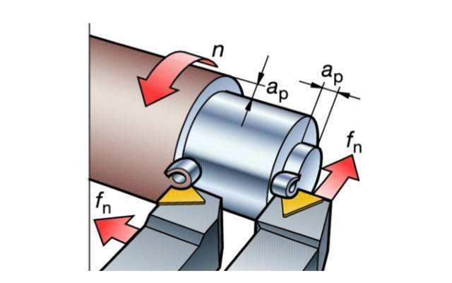
金属切削的基础知识
切削用量
  背吃刀量a_{p} 在通过切削刃上选定点并垂直于该点主运动方向的切削层尺寸平面中，垂直于进给运动方向测量的切削层尺寸，称为背吃刀量。车外圆时，
  式中：d_{w} －工件待加工
  表面直径（mm）；
  d_{m} －工件已加工表
  面直径（mm）。

Slide 18
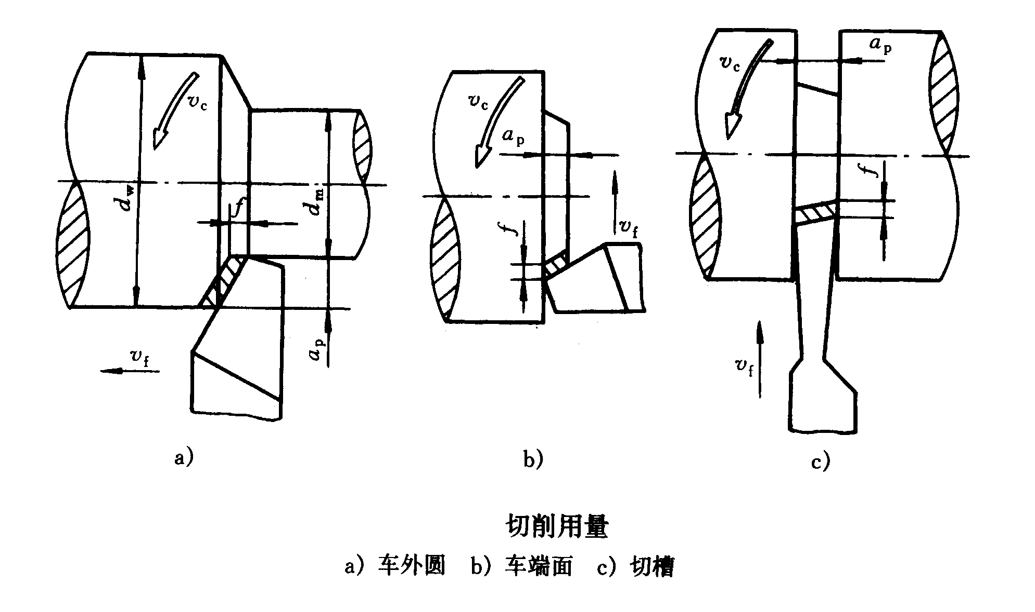
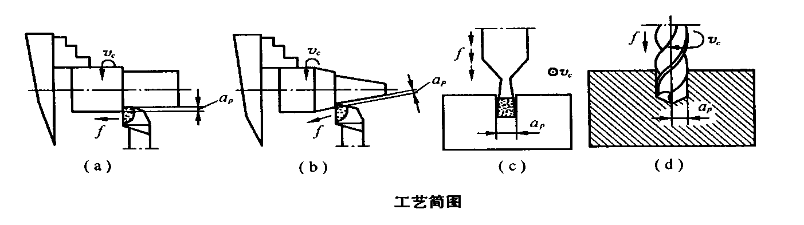
金属切削的基础知识
不同切削工艺的进给量和背吃刀量

Slide 19
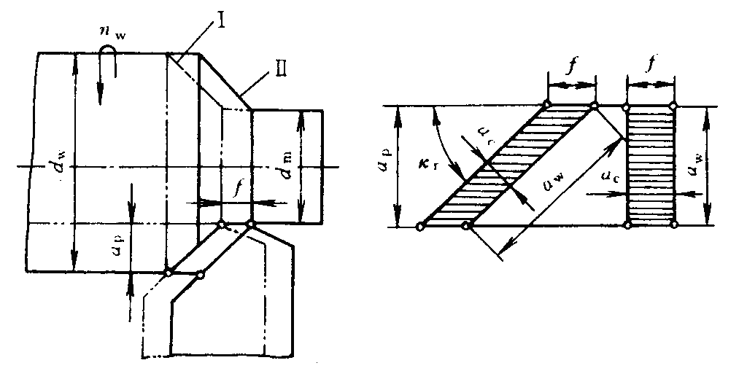
切削层参数
切削过程中，刀具的切削刃在一次进给中从工件待加工表面上切除的金属层——切削层。

Slide 20
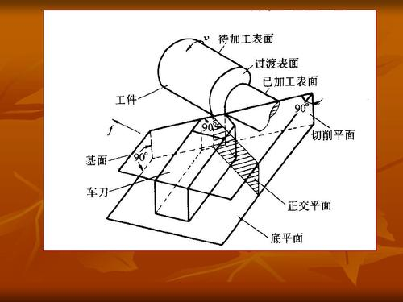

Slide 21
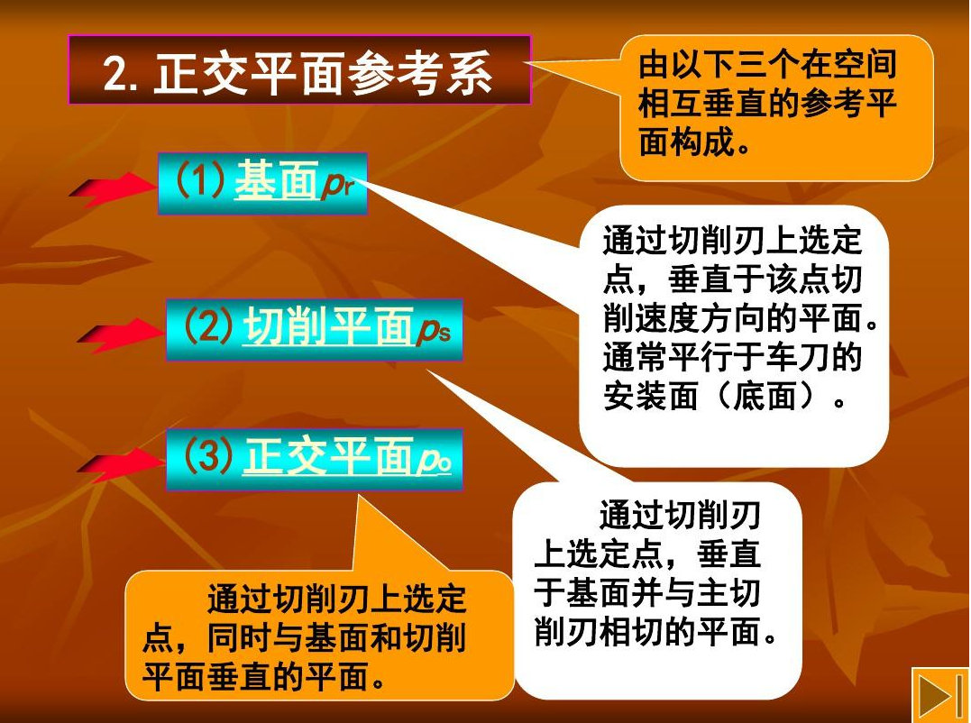

Slide 22
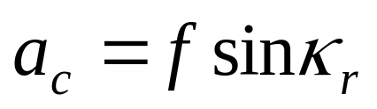
切削层参数
切削层参数是在基面内测量的切削层横截面尺寸。
1.切削厚度a_{c}（切削层公称厚度h_{D} ）
过主切削刃上选定点，在基面内测量的垂直于加工表面的切削层尺寸，单位为mm。

Slide 23
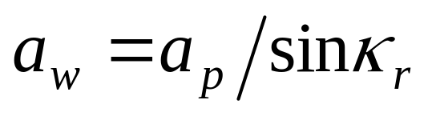
切削层参数
2.切削宽度a_{w}（切削层公称宽度b_{D} ）
过主切削刃上选定点，在基面内测量的平行于加工表面的切削层尺寸，单位为mm。

Slide 24
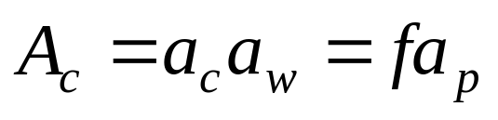
切削层参数
可见，在f 和α_{p}一定的条件下，主偏角κ_{r}越大，切削厚度a_{c}越大，切削宽度a_{w}越小，当κ_{r}=90°时， a_{c} =f， a_{w} =α_{p}，切削层为一矩形。
3.切削面积A_{c}(切削层公称横截面积A_{D} )
过主切削刃上选定点，在基面内测量的切削层横
截面面积，单位为mm²。

Slide 25
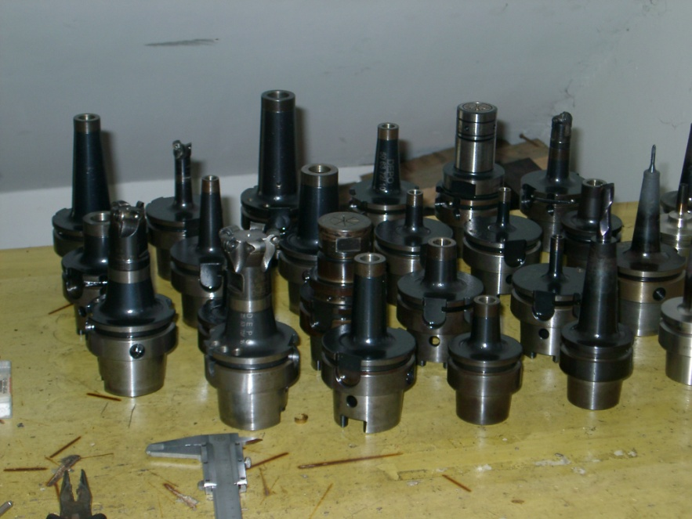
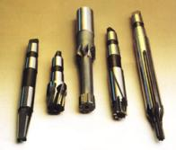
金属切削的基础知识
刀具材料
刀具材料是指切削部分的材料。它在高温下工作，并要承受较大的压力，摩擦，冲击和振动等，需具备以下基本性能要求。
1．对刀具材料的性能要求：
（1）较高的硬度。刀具材料的硬度必须高于工件的硬度，常温硬度一般在60HRC以上。
（2）足够的强度和韧性。
（3）良好的耐磨性。
（4）较高的耐热性。
（5）较好的工艺性。

Slide 26
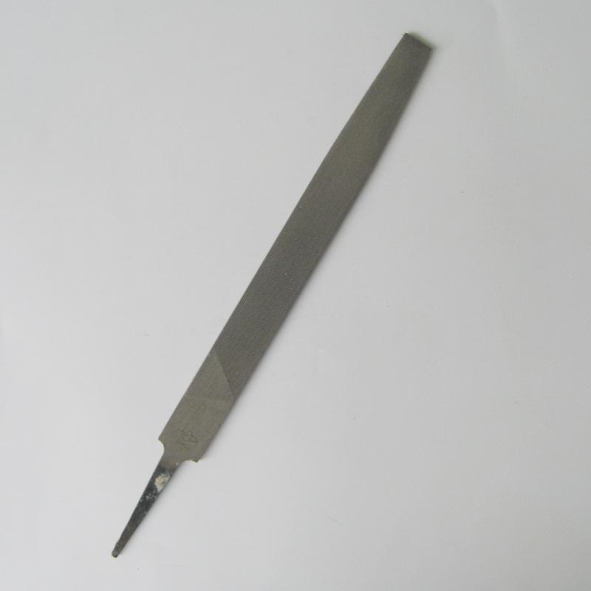
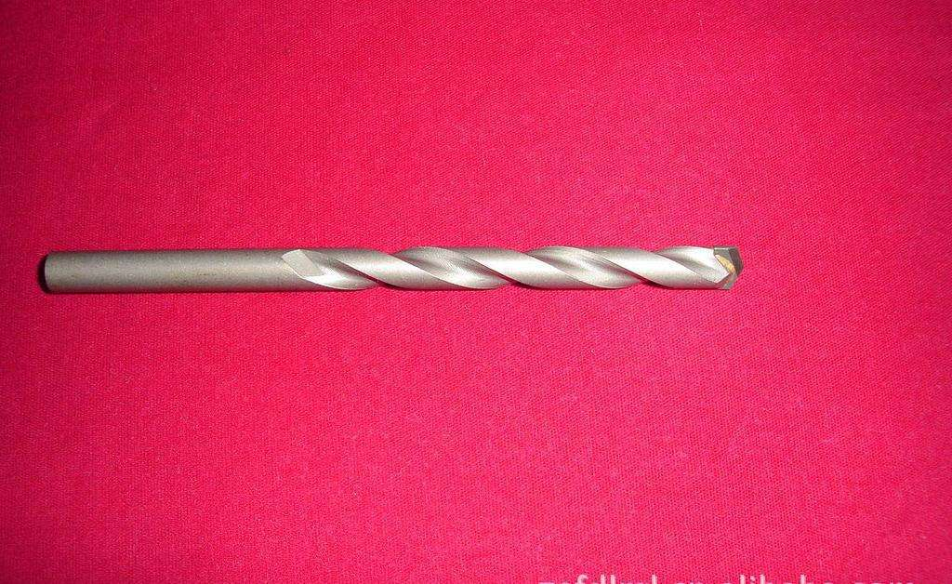
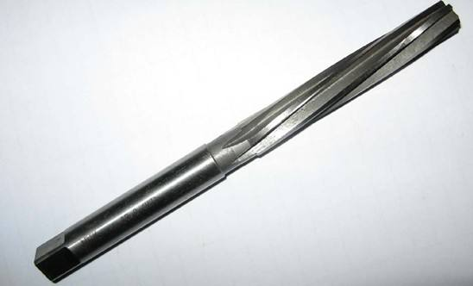
金属切削的基础知识
刀具材料
2．常用刀具材料的性能和用途
（1）碳素工具钢：T8、T10A等，用于制造切削速度低的简单手工工具（锉刀、锯条、刮刀）。
（2）合金工具钢： 9Mn2V、9SiCr、CrWMn等，常用于制造低速加工和要求热处理变形小的刀具（铰刀，拉刀）。
（3）高速钢 W18Cr4V 、W6Mo5Cr4V3等，用于制造各种复杂的刀具（钻头，铣刀，拉刀和齿轮刀具）。

Slide 27
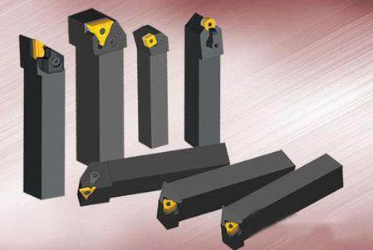
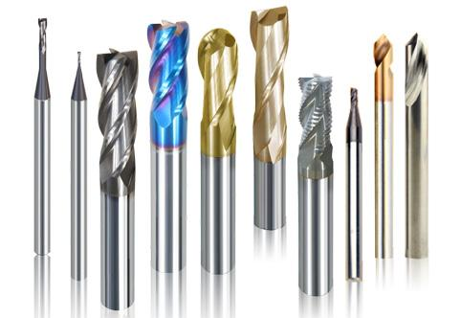
金属切削的基础知识
（4）硬质合金
硬度可达HRC74～78，耐热性可达850～1000℃，υ达100～300m/min，抗弯强度、韧性，冲击韧性差。通常制成各种型式的刀片，将其焊接或夹固在刀体上使用。
①钨钴类（YG类）。YG3、YG6、YG8
②钨钛钴类（YT类）。YT5、YT15、YT30
其他类：
涂层（TiC）刀具；陶瓷（ Al₂O₃）
和人造金刚石刀具等，常用于切削难加工
材料 。

Slide 28
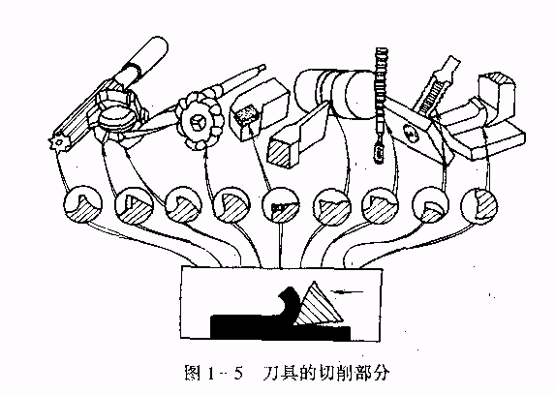
金属切削的基础知识
切削刀具种类繁多，但它们的切削部分的结构要素和几何角度有着许多共同的特征，各种多齿刀具和复杂刀具，一个刀齿而言都相当于一把外圆车刀的刀头，所以只要分析讨论车刀就行。
图 刀具的切削部分

Slide 29
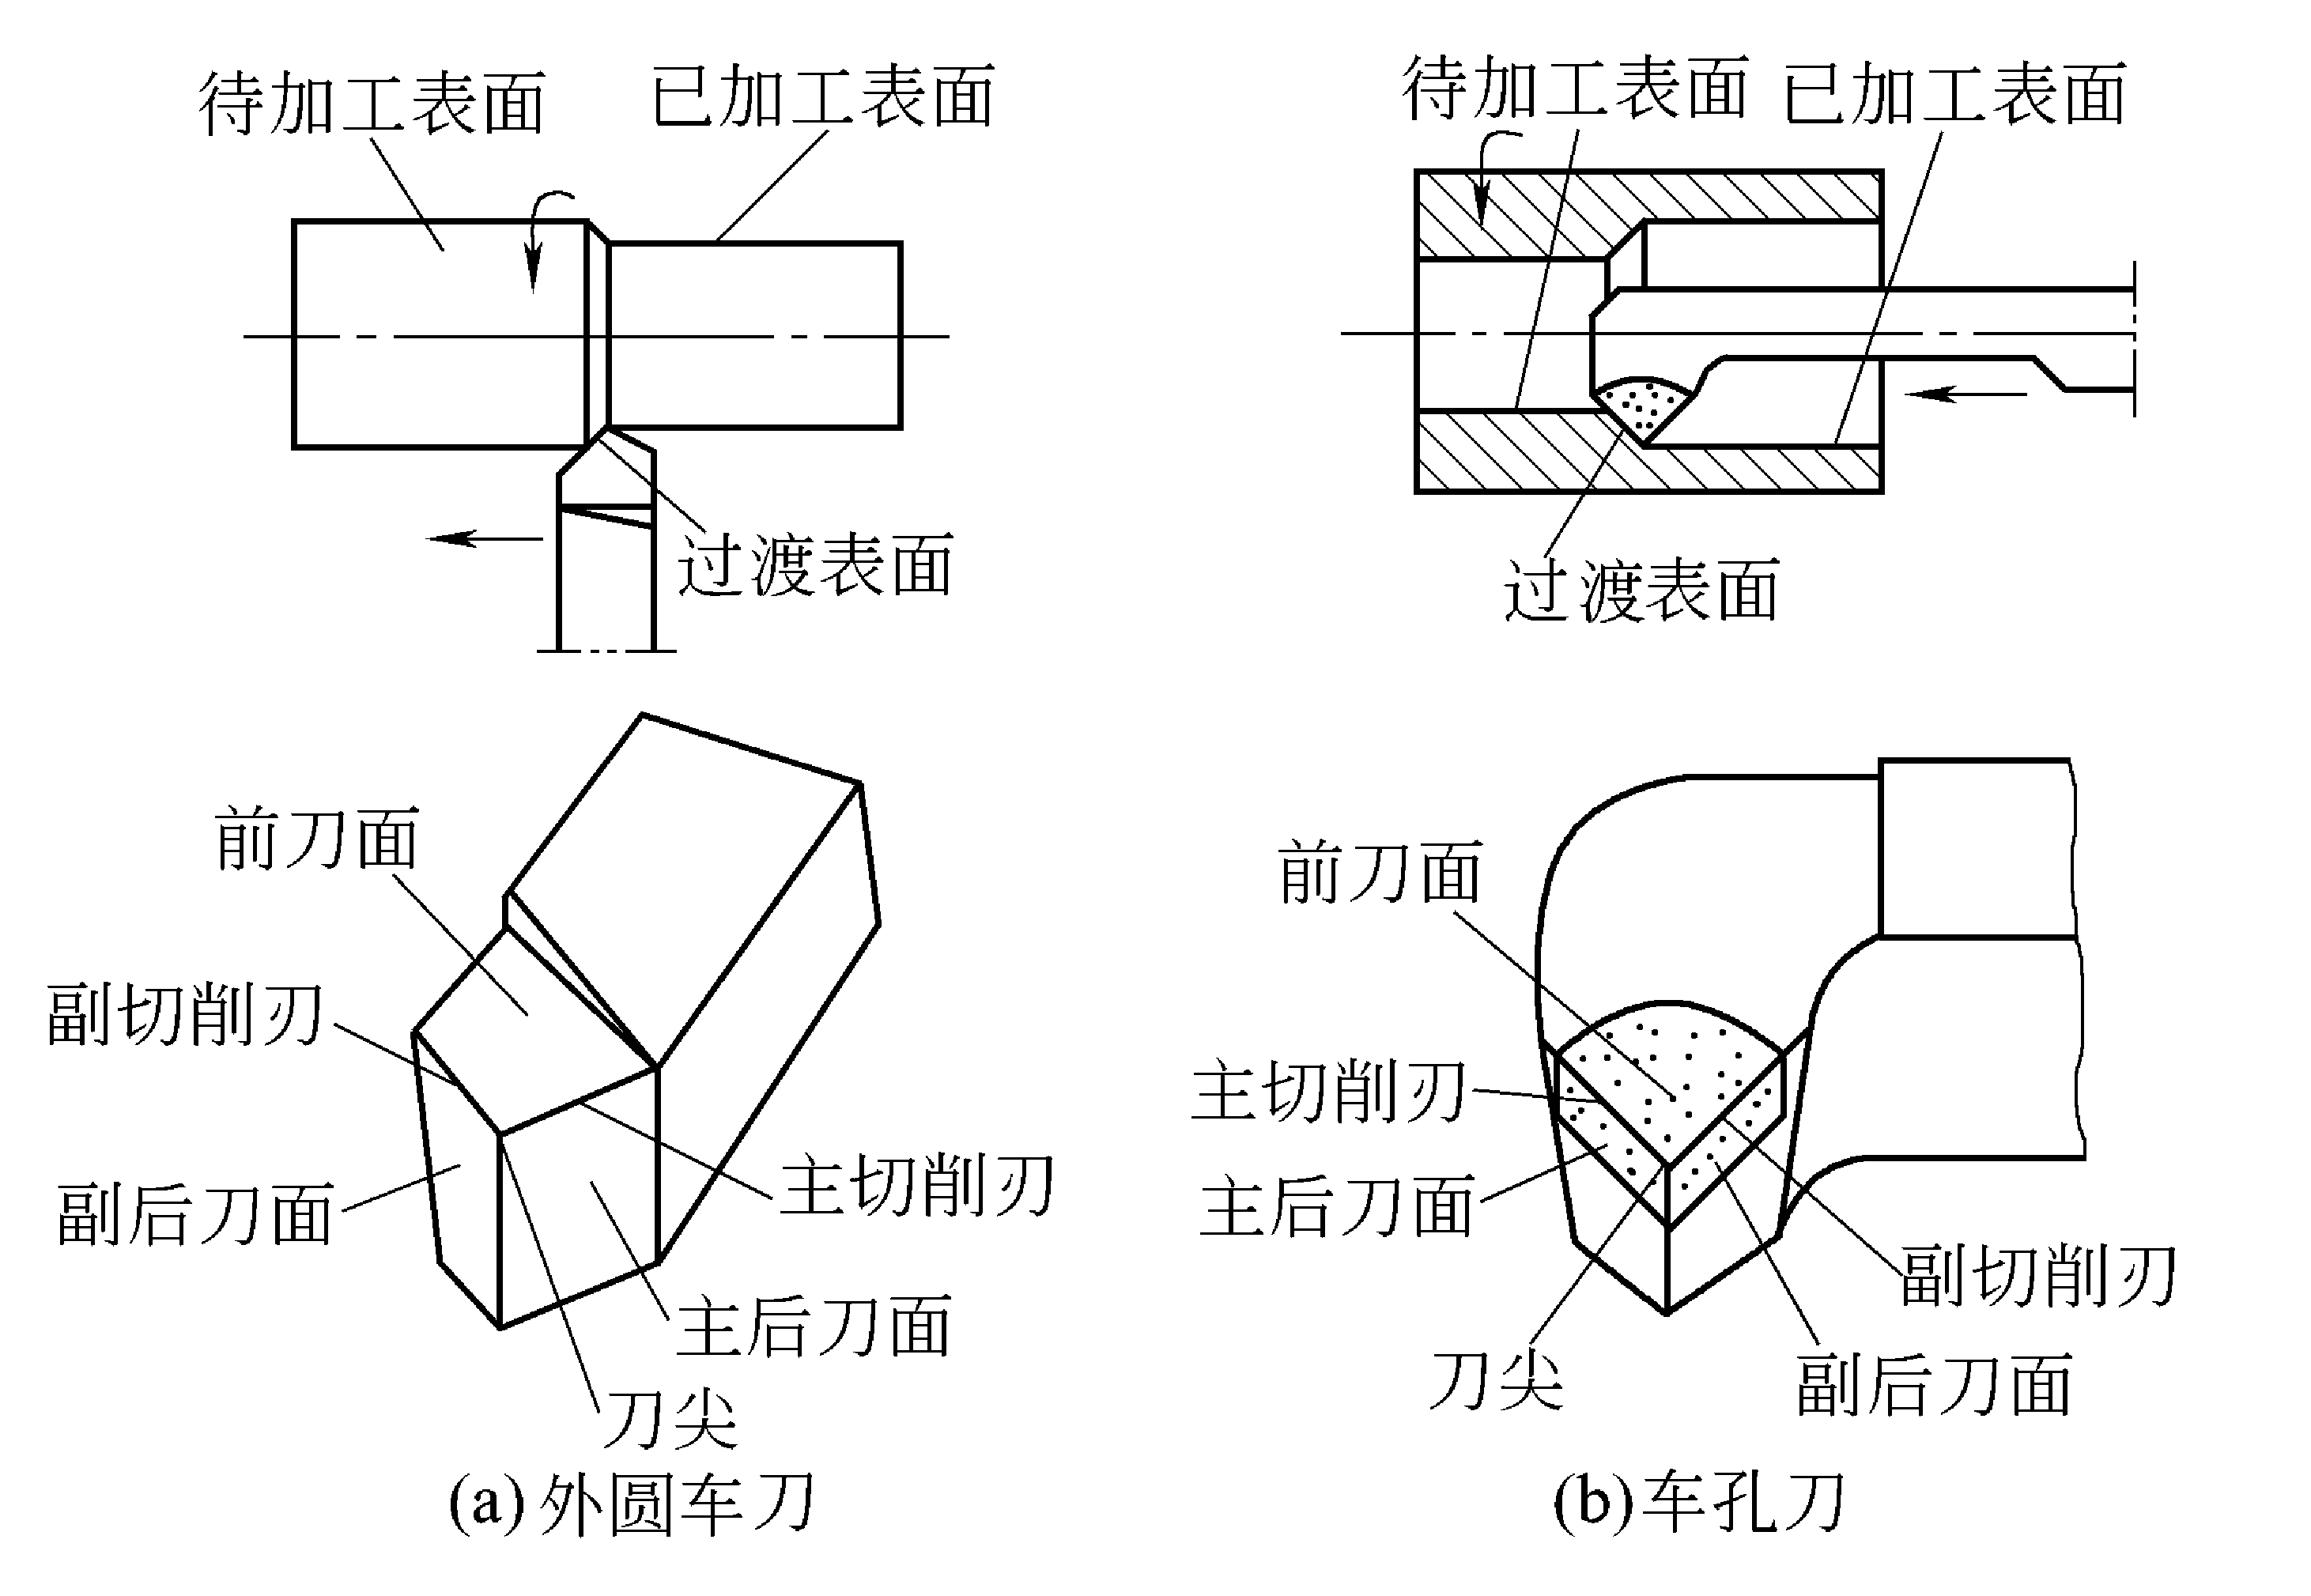
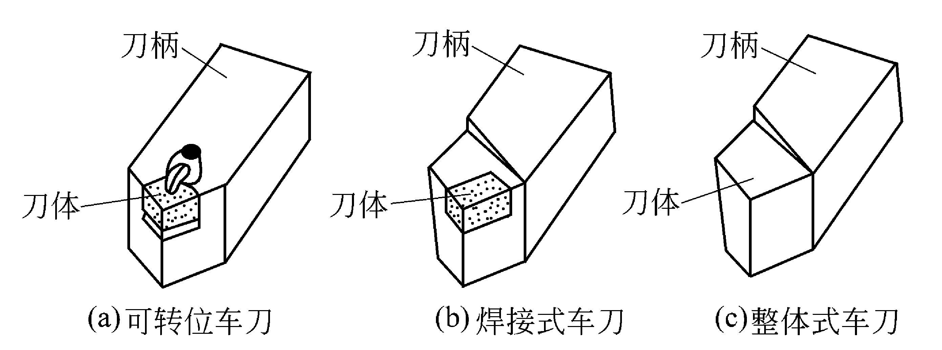
金属切削的基础知识
刀具构造
刀具几何参数
  “三面两刃一尖”,以车刀为例。

Slide 30
上节回顾
切削加工成形方法
  成型法，轨迹法，相切法，范成法
切削用量三要素
  切削速度，进给量，背吃刀深度
刀具
  基面、切削平面、正交平面
  三面两刃一尖
  视频

Slide 31
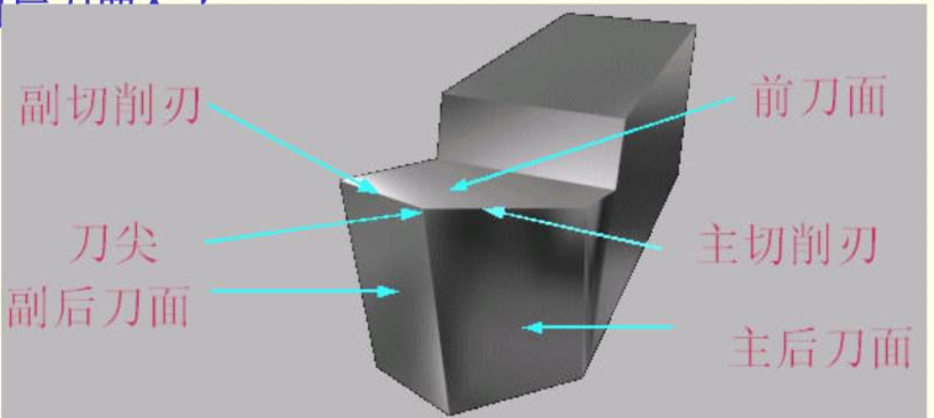

Slide 32
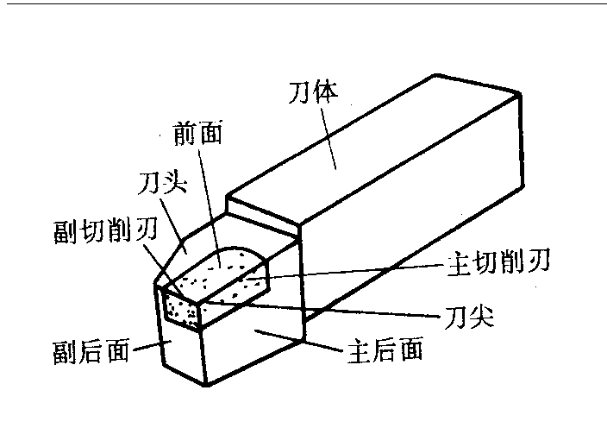
刀具构造
“三面两刃一尖”
  前刀面 刀具上切屑流过的表面。
  后刀面 刀具上，与工件上切削中产生的表面相对的表面，有主后刀面和副后刀面。
  切削刃 刀具前刀面上拟作切削用的刃，有主切削刃和副切削刃。
  刀尖 主切削刃与副切削刃的连接处相当少的一部分切削刃，称为刀尖。

Slide 33
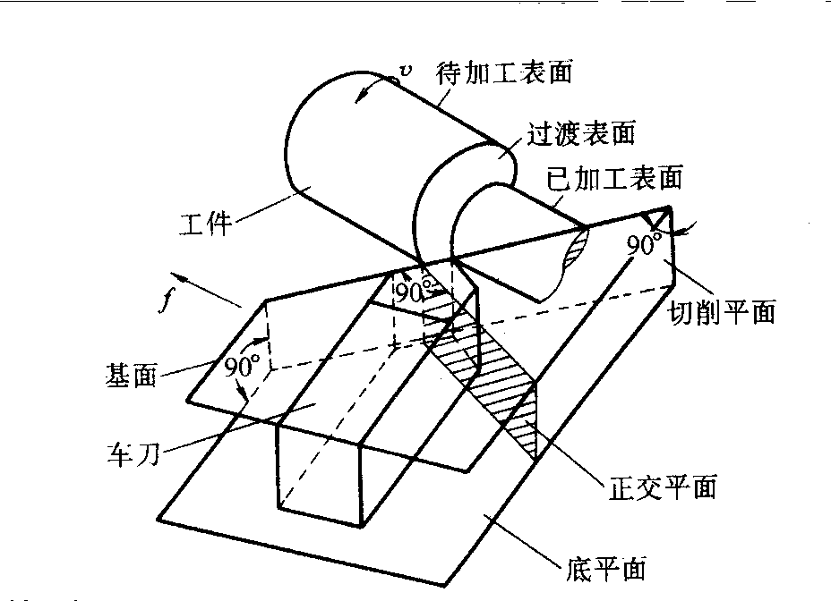
刀具构造
刀具的静止参考系
  运动假设：假设刀具的进给运动速度为零；
  安装假设：假设刀具安装时刀尖与工件的轴线等高；刀杆与工件的轴线垂直。
基面：过主切削刃选定的点的平面，垂直于假定的主运动方向，可视为水平面；
主切削平面：通过主切削刃选定点与主切削刃相切并垂直于基面的平面；
正交平面：通过主切削刃选定点并同时垂直于基面和切削平面的面。

Slide 34
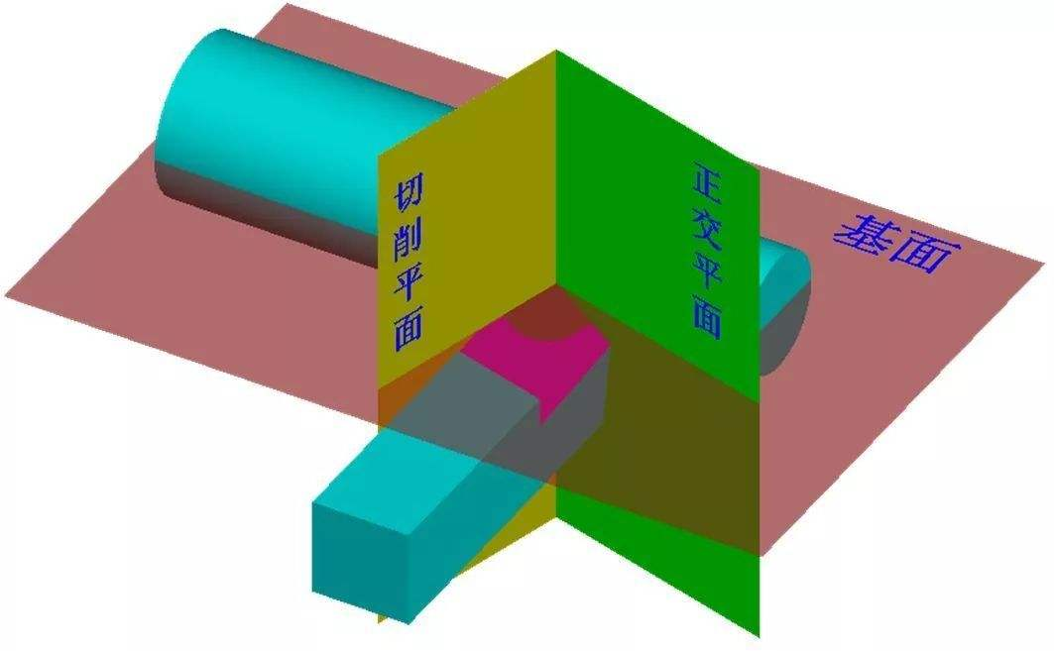
刀具构造
基面：过主切削刃选定的点的平面，垂直于假定的主运动方向，可视为水平面；
主切削平面：通过主切削刃选定点与主切削刃相切并垂直于基面的平面；
正交平面：通过主切削刃选定点并同时垂直于基面和切削平面的面。

Slide 35
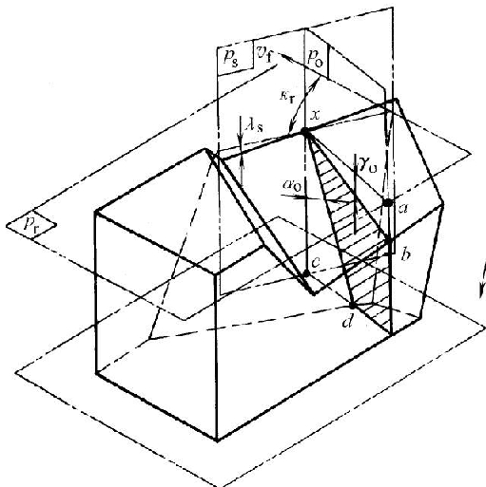
刀具构造
车刀切削部分的主要角度
  前角γ₀ :前刀面与基面间的夹角；
  后角α₀ :后刀面与切削平面间的夹角；
  主偏角K_{r} :主切削刃与假定进给方向的夹角；
  副偏角K’_{r} :副切削刃与假定进给方向反向的夹角；
  刃倾角λ_{s} :主切削刃与基面间的夹角，刀尖高于主切削刃时为正值，反之为负值。

Slide 37
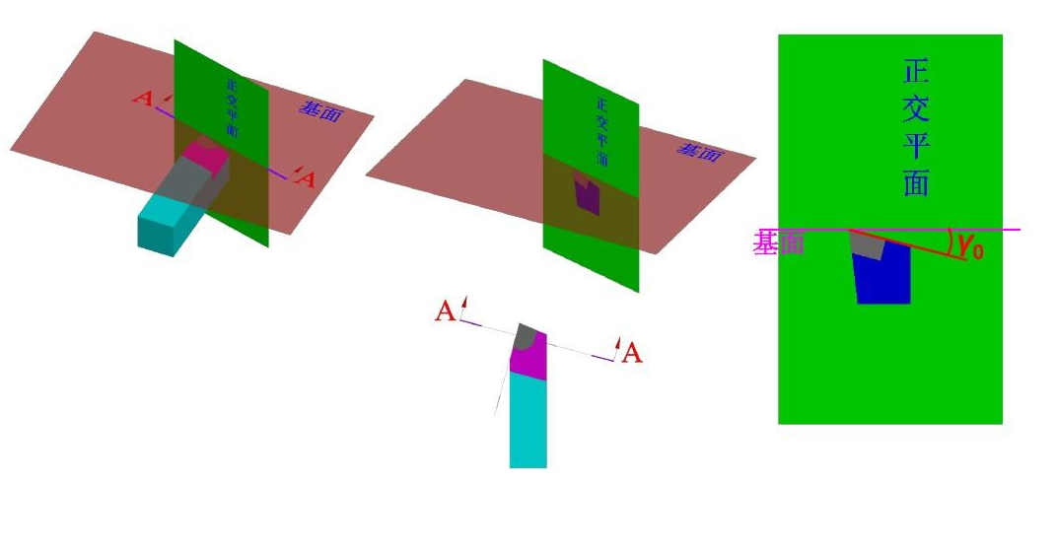
车刀的角度

Slide 38
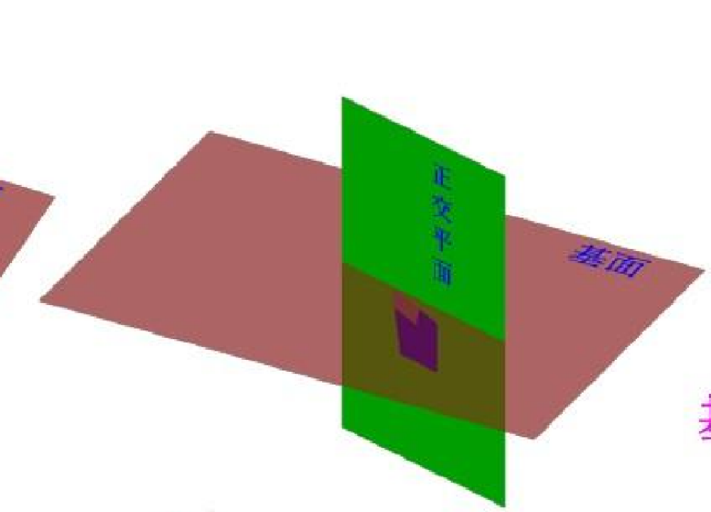

Slide 39
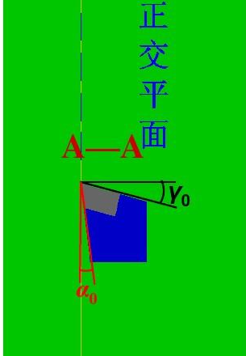

虚线：切削平面

Slide 40



Slide 41


Slide 42








Slide 43


Slide 44


刀具材料及刀具构造
观看刀具角度作用视频
外圆车刀角度的作用
前角γ₀ 前刀面在基面之下为正前角；前刀面与基面重合，前角为零；前刀面在基面之上为负前角。正前角的值越大，切屑流出越容易，切削力越小，但刃口强度减弱。负前角能加强刀口强度、提高刃口抗冲击能力．但会增大切削抗力。为使切削省力，车刀的前角一般为15^{0—}25⁰。
后角α₀ 主后刀面与切削平面之间的夹角。后角的主要作用是减小刀具主后刀面与工件的加工表面之间的摩擦。车刀后角一般取6⁰一15⁰。
图 前角的正与负

Slide 45


刀具材料及刀具构造
主偏角k_{r}副偏角k_{r}’：
主偏角影响切削层截面的形状和几何参数，影响切削分力的变化，并和副偏角一起影响已加工表面粗糙度。
如图，当a_{p}和f一定时，k_{r}愈小，切下薄而宽的切屑。主切削刃单位长度上的负荷较轻，且散热条件较好，有利于刀具耐用度的提高。
图 副偏角k_{r}’对残留面积的影响

Slide 46

刀具材料及刀具构造
主偏角kr对切削力的影响
当主偏角减小时，背向力将增大，若加工刚性差的工件（细长轴），就可能产生弯曲变形，引起振动。
主、副偏角的选择原则应为在不产生振动的条件下，取小值。

Slide 47
金属的切削过程
三、 切削力与切削功率
切削力 切削过程中，材料产生变形到变成切屑所产生的抗力和切屑与前刀面之间及副后面与已加工表面之间发生的摩擦，共同作用于刀具上的合力称为切削力。
图 切削力分解

Slide 48

刀具材料及刀具构造
刃倾角λ_{s}—主切削刃与基面之间的夹角。当刀尖为主切削刃的最高点时，刃倾角为正值；当刀尖为最低点时，刃倾角为负值；当切削刃成水平时，刃倾角为零。
a）
b）
c）
图 刃倾角对排屑方向的影响
刃倾角的正负将决定切屑流出的方向，影响刀尖强度：正刃倾角车刀的切屑流向待加工表面，不会擦伤工件已加工表面，但刀尖不耐冲击；负刃倾角车刀的刀尖抗冲击能力强，但切屑将流向工件已加工表面，会影响工件表面质量。

Slide 49
刀具材料及刀具构造
(3)工作角度 在实际切削时，理想条件下的标注角度可能被改变，刀具的实际角度不同于标注角度。刀具在切削过程中的实际切削角度，称为工作角度。
γ _{re}＞γ_{r}
γ_{re}=γ_{r}
γ _{re}＜γ_{r}
α_{0e}=α₀
α _{0e}＜α₀
α _{0e}＞α₀
a）
b）
c）
图 车刀安装高度对工作角度的影响
a) 等高 b) 偏高 c) 偏低
如图，车外圆时，若刀尖高于工件的回转轴线，则工作前角γ_{0e}＞γ_{0，}而工作后角α_{0e}＜α₀；若刀尖低于工件的回转轴线．则γ_{0e}＜γ₀ ， α_{0e}＞α₀，镗孔时的情况正好相反。

Slide 50

刀具材料及刀具构造
当车刀刀杆的纵向轴线与进给方向不垂直时，将会引起主偏角和副偏角的变化。

Slide 51

金属的切削过程
金属在切削过程中，会出现一系列物理现象，如金属变形、切削力、切削热、刀具磨损等，这些都是以切屑形成过程为基础而出现的问题，如积屑瘤、振动、卷屑、断屑等，与切削过程密切相关。

Slide 52
https://v.youku.com/v_show/id_XMjczMjA1NTYyNA==.html 切削的过程-切屑的形成过程，第3分钟开始，4分45结束
https://tv.sohu.com/v/dXMvNjMzMzgwOTUvMjc0OTM5NjAuc2h0bWw=.html 切削温度高导致燃烧
https://v.youku.com/v_show/id_XMjczMjA1MzA1Mg==.html?spm=a2hbt.13141534.0.13141534车刀角度

Slide 53
金属的切削过程
https://www.bilibili.com/video/av97832736?p=4切屑的种类形成过程
随着切应力、切应变逐渐增大，达到其屈服强度时，产生塑性变形而滑移
1.切屑形成过程
四个阶段
切削层
的金属
弹性变形
塑性变形
挤裂
切离
切屑
刀具继续切入时，材料内部的应力、应变继续增大，当切应力达到其断裂强度时，金属材料被挤裂
切削层的金属受到刀具前刀面的推挤后产生弹性变形
沿刀具前刀面流出

Slide 54

金属的切削过程
https://www.bilibili.com/video/BV1FJ411G7EX?p=31天大实验切屑
45度剪切？
2. 切屑的种类
带状切屑
挤裂切屑
切屑
单元切屑
崩碎切屑

Slide 55
金属的切削过程
带状切屑
呈连绵不断的带状或螺旋状,与刀具接触的底层光滑，背面呈毛绒状
切削过程平稳，切削力变化小，工件表面光洁; 必须采取断屑措施
一般加工中等硬度钢材时，切削速度较低，切削深度和进给量较大时产生
挤裂切屑
切屑背面呈较大的锯齿状，底面有不贯穿的裂纹

Slide 56
金属的切削过程
在加工塑性较差的材料时，采用较小的前角或负前角的刀具并以极低的切削速度、大的切削深度和进给量进行切削时形成
在节状切屑的整个剪切面上，切应力超过了材料的破裂强度时，整个单元被切离形成粒状切屑
单元切屑
切削层金属发生弹性变形后，一般不经过塑性变形就突然崩裂而形成形状不规则的崩碎切屑
工件材料脆性越大，刀具前角越小，切削深度和进给量越大，越易产生此类切屑
崩碎切屑

Slide 57
金属的切削过程
(1)切屑的形态可随切削条件不同而改变
(2)控制切削条件，使切屑形态向有利于生产的方面转化，保证切削加工的顺利进行和工件的加工质量
使粒状切屑、节状切屑向带状切屑转化
增大前角
提高切削速度
有利于
使切削过程平稳
减小进给量
降低加工表面粗造度数值

Slide 58

金属的切削过程
https://v.qq.com/x/page/n079007y83p.html 电镜下看切削过程积屑瘤的影响
积屑瘤
  切削钢、球墨铸铁，铝合金等塑性金属时，在切削速度不高，而又能形成带状切屑的情况下，常常有一些金属冷焊（粘结）沉积在前面上，形成硬度很高的楔块，它能代替切削刃进行切削，这个小硬块称为积屑瘤。

Slide 59

金属的切削过程
可代替切削刃进行切屑，减少刀具的磨损
积屑瘤硬度很高
保护刀具
有利方面
积屑瘤的存在，使刀具的实际工作前角增大
可减小切削变形和切削力，使切削轻快
增加工作前角

Slide 60
金属的切削过程
影响工件尺寸精度
时大时小，时有时无，使切削力产生波动而引起振动
不利方面
积屑瘤的顶端突出于切削刃之外，使实际的切削深度不断变化
积屑瘤破裂后会划伤表面，加快刀具磨损
影响工件表面粗造度
会形成硬点和毛刺，使工件表面粗造度值增大
积屑瘤对粗加工有利，对精加工不利。

Slide 61
金属的切削过程
3. 积屑瘤的控制
工件材料
影响积屑瘤的因素
切削用量
刀具角度
切削液等
要避免在中温、中速加工塑性材料
增大前角可减小切削变形，降低切削温度，减小积屑瘤的高度
控制措施
采用润滑性能优良的切削液可减少甚至消除积屑瘤

Slide 62
金属的切削过程
三、 切削力与切削功率
切削力 切削过程中，材料产生变形到变成切屑所产生的抗力和切屑与前刀面之间及副后面与已加工表面之间发生的摩擦，共同作用于刀具上的合力称为切削力。
图 切削力分解
https://v.qq.com/x/page/b0387084hoj.html 切削力讲解

Slide 63

金属的切削过程
切削合力在切削速度方向上的分力，垂直于基面，其大小约占总的切削合力的８５％～９０％
主切削力F_{x} :
背向力F_{y} :
切削合力在切削深度方向上的分力;它在基面内，与切深方向相反
进给力F_{z} ：
切削合力在进给方向上的分力;它在基面内，与进给方向平行，但方向相反
总切削力F_{r}与三个分力F_{x} 、F_{y}、 F_{z} 的关系如下：
图 切削力分解

Slide 64
金属的切削过程
2．影响切削合力的因素
强度、硬度高、塑性、韧性大，合力大
工件材料
切削用量
切削深度、进给量、切削速度
刀具角度
前角越大，切屑变形越小，切削合力越小

Slide 65



金属的切削过程
切削功率P_{m} 三个切削分力消耗功率的总和。
  切削功率P_{c} 同一瞬间切削切削刃基点的切削力与切削速度的乘积称为切削功率；
  进给功率P_{f} 进给力与进给速度的乘积称为进给功率；
  背向力F_{p} 方向的运动速度为零，不消耗功率。

Slide 66

金属的切削过程
切削热和切削温度
1.切削热的产生传出及影响
ａ．切削热的来源
切屑层的金属发生弹性变形、塑性变形而产生大量的热
切屑与刀具前刀面产生的摩擦
工件与刀具后刀面产生的摩擦

Slide 67

金属的切削过程
切削温度分布
★ 切削塑性材料 前刀面靠近刀尖处温度最高。
★ 切削脆性材料 后刀面靠近刀尖处温度最高。
750℃
刀具
图 二维切削中的温度分布
工件材料：低碳易切钢；
刀具：γ_{o}=30°，α_{o}=7°；
切削用量：a_{p}=0.6mm，
v_{c} =0.38m/s；
切削条件：干切削，
预热611°C

Slide 68
金属的切削过程
ｂ．切削热的传导
传入切屑，约占总热量的５０％～８６％，对切削加工无不利影响
传入工件，约占总热量的４０％～１０％，会使工件膨胀或伸长，产生尺寸和形状误差，影响加工精度
传入刀具，约占总热量的９％～３％，使刀具温度升高，硬度下降，磨损加快，耐用度下降
传入周围介质，约占总热量的１％，对切削加工无不利影响

Slide 69
金属的切削过程
切削温度 切削区的平均温度，切削温度的高低是切削热量生成多少与散失快慢综合影响的结果。
  影响因素
    工件材料 强度、硬度大，切削热生成多；导热性好对温度下降有利。
    切削用量 增大会使切削热增大，v_{c}影响最大，f次之， a_{p}最小。
    适当增大刀具前角 可减少切削热，有利于降低温度。
    使用切削液 降低切削温度的有效措施。

Slide 70

刀具的磨损及刀具的耐用度
刀具磨损形态
◆ 正常磨损
前刀面磨损
形式：月牙洼
形成条件：加工塑性材料，v大，a_{p}大
影响：削弱刀刃强度，降低加工质量
后刀面磨损
形式：后角=0的磨损面（参数-VB，VB_{max}）
形成条件：加工塑性材料, v 较小, a_{p} 较小；加工脆性材料
影响：切削力↑, 切削温度↑, 产生振动，降低加工质量
前、后刀面磨损

Slide 71

刀具的磨损及刀具的耐用度
刀具的磨损过程:
刃磨后的刀具起前、后刀面上的高低不平，受到切屑的冲击和摩擦时，将“凸峰”很快磨去，时间很短
初期磨损阶段
刀具上的高低不平已被磨去，磨损量增加缓慢且比较稳定
正常磨损阶段
图 刀具磨损过程
切削刃变钝，刀具与工件之间的摩擦变大，切削力增大，切削温度上升，磨损加剧，刀具失去正常的切削能力
急剧磨损阶段

Slide 72
刀具的磨损及刀具的耐用度
２．刀具耐用度
刀具允许的磨损限度通常用后刀面的磨损高度VB表示。但这种磨损标准很难掌握,而引入刀具耐用度的概念。指刀具刃磨后从开始切削直到磨损量达到磨损标准为止的切削时间用Ｔ表示。另外，一把新刀从第一次切削开始，经多次刃磨切削到不能再刃磨使用为止，实际刀削工作时间的总和，称为刀具寿命。

Slide 73

切削加工技术经济指标
１．产品质量 零件经切削加工后的质量包括精度和表面质量。
（１）精度 零件在加工后，其尺寸、形状等参数的实际数值与理论参数相符合的程度。
a．尺寸精度 表面本身的尺寸精度和表面间的尺寸精度。精度的高低，用尺寸公差的大小表示。
国家标准规定，标准公差分成20级，即IT01、IT0和IT１～IT18，IT表示标准公差。数字越大，精度越低。
b．形状精度 零件表面与理想表面之间在形状上接近的程度，如圆柱面的圆柱度、圆度，平面的平面度等。
ｃ．位置精度 表面、轴线或对称平面之间的实际位置与理想位置接近的程度，如两圆柱面间的同轴度，二平面间的平行度或垂直度等。

Slide 74

切削加工技术经济指标
（2）表面质量 已加工表面质量，包括表面粗糙度、表层加工硬化的程度和深度、表层剩余应力的性质和大小。
a．表面粗糙度 已加工表面具有的较小间距的峰谷所组成的微观几何形状特性，称为表面粗糙度。

Slide 75

切削加工技术经济指标
（2）表面质量
b．已加工表面的加工硬化和剩余应力 在切削过程中，由于前刀面的推挤以及后刀面的挤压与摩擦，工件已加工表面层的晶粒发生很大的变形，致使其硬度比原来工件材料的硬度有显著提高，称为加工硬化。
对于重要的零件，除限制表面粗糙度外，还要控制其表层加工硬化的程度和深度，以及表层剩余应力的性质和大小。

Slide 76


切削加工技术经济指标
2．生产率
单位时间内生产零件的数量表示生产率：
R₀ —生产率，t_{w}—生产1个零件所需的总时间。
加工一个零件所需要的总时间由三部分组成：
t_{w} = t_{m} + t_{c} +t₀
t_{m} —基本工艺时间，t_{c}—辅助时间， t₀—其他时间。
生产率可表示为：

Slide 77

切削用量的选择原则
1. 选择切削用量的一般原则
（1）对加工质量的影响 切削用量三要素中背吃刀量和进给量增大，都会使切削力和工件变形增大，并可能引起振动，降低加工精度和增大表面粗糙度R_{a}值。进给量增大还会使残留面积的高度显著增大，表面更加粗糙。切削速度增大时，切削力减小，并可减小或避免积屑瘤，有利于加工质量的提高。
图 进给量对残留面积的影响

Slide 78


切削用量的选择原则
（2）对生产率的影响 由基本工艺时间公式 可知,切削用量三要素v_{c}、f和a_{p}对t_{m}的影响是相同的，但它们对辅助时间的影响大不相同。实验的方法可以求出刀具耐用度与切削用量之间关系的经验公式。
式中C_{T}为系数。在切削用量中，切削速度对刀具耐用度的影响最大，进给量次之，背吃刀量的影响最小。也就是说，当提高切削速度时，刀具耐用度降低的程度比增大同样倍数的进给量或背吃刀量时大得多。由于刀具耐用度降低，势必增加换刀或磨刀的次数，增加辅助时间从而降低生产率。

Slide 79
切削用量的选择原则
2.切削用量的选择 综合切削用量三要素对刀具耐用度、生产率和加工质量的影响，选择切削用量的顺序应为：首先选尽可能大的背吃刀量a_{p}，其次选尽可能大的进给量f，最后选尽可大的切削速度v_{c。}。
(1)背吃刀量的选择 尽可能大些、不论粗加工还是精加工，最好一次走刀切完加工余量。如加工余量太大、可将加工余量分为两次或多次切完。应将第一次走刀时的背吃刀量取得尽量大些，其后的背吃刀量取相对的小一些。
(2)进给量的选择 粗加工时，一般对工件的表面质量要求不高，进给量主要受机床、刀具和工件所能承受的切削力的限制。精加工时，限制进给量的主要因素是工件表面粗糙度。

Slide 80
切削用量的选择原则
（3）切削速度的选择
在背吃刀量和进给量选定以后，可根据合理的刀具耐用度，用计算法或查表法选择切削速度。粗加工时，切削速度主要受机床功率的限制。如果依据刀具耐用度选定的切削速度使切削功率超过许用值时，应适当降低切削速度。精加工时，切削速度主要受刀具耐用度的限制。
切削速度的具体选择，可从“切削用量手册”等资料中查出（表1-6）。

Slide 81

切削热和切削温度
三、切削油的选用
切削液的作用和种类：
1.冷却作用：在工件切削加工过程中，能及时而迅速的降低切削区的温度，即降低通常因摩擦引起的温升、冷却也影响切削效率，切削质量及刀具寿命。
2.润滑作用：能减少切削刀具与工件间摩擦。润滑液能浸润到刀具与工件及其切屑之间，减少摩擦和粘结，降低切削阻力，保证切削质量，延长刀具寿命。

Slide 82

切削热和切削温度
3.洗涤作用：使切屑或磨料粒子被冲洗而离开刀具和工件的加工区，以防它们相互粘结及粘附在工件、刀具和机床上妨碍加工过程的正常进行。
4.防锈作用：应有一定的防锈性能，防止工件和机床生锈。如提高防锈性能，还可部分取代工序间防锈。

Slide 83


切削热和切削温度
常用的切削液有以下两大类：
（1）水基切削液 这类切削液比热容大流动性好，主要起冷却作用也有一定的润滑作用，如水溶液（肥皂水、苏打水等）、乳化液等。
（2）油基切削液 又称切削油，主要成分是矿物油少数采用动植物油或复合油。这类切削液比热容小，流动性差，主要起润滑作用，也有一定的冷却作用。

Slide 84
切削热和切削温度
2．切削液的选择和使用
粗加工时，主要要求冷却，一般应选用冷却作用较好的切削液，如低浓度的乳化液等。
精加工时，主要希望提高表面质量和减少刀具磨损，应选用润滑作用较好的切削液如高浓度的乳化液或切削油等。
加工一般钢材时，通常选用乳化液或硫化切削油。
加工铸铁、青铜、黄铜等脆性材料时，为了避免崩碎的切屑进入机床运动部件一般不用切削液。但在低速精加工时，为了提高表面质量，可用煤油作为切削液。
硬质合金刀具由于耐热性和耐磨性较好，一般不用切削液。如果要用，必须连续地、充分地供给，切不可断断续续，以免硬质合金刀片因骤冷骤热而开裂。

Slide 85
切削用量的选择原则
四.材料切削加工性的改善
１.材料切削加工性的概念和衡量指标 切削加工性是指材料被切削加工的难易程度。它具有一定的相对性，常用的指标有：
（1） 一定刀具耐用度下的切削速度v_{T} 即刀具耐用度为T（min）时切削某种材料所允许的切削速度。v_{T} 越高，材料的切削加工性越好。若取T＝60 min，则v_{T} 可写作v₆₀。
（2）相对加工性K_{r} 即各种材料的v₆₀ 与45钢（正火）的v₆₀ 之比值。由于把后者的v₆₀ 作为比较的基准。故写作(v₆₀ )_{j}，于是
K_{r}= v₆₀/ (v₆₀ )_{j}
凡K_{r}＞l的材料，其切削加工性比45钢（正火）好，反之较差。

Slide 86
切削用量的选择原则
四. 材料切削加工性的改善
（3）已加工表面质量 凡较容易获得好的表面质量的材料。其切削加工性较好；反之则较差。精加工时，常以此为衡量指标。
（4）切屑控制或断屑的难易 凡切屑较容易控制或易于断屑的材料，其切削加工性较好；反之较差。在自动机床或自动线上加工时，常以此为衡量指标。
（5）切削力 在相同的切削条件下,凡切削力较小的材料。其切削加工性较好；反之较差。在粗加工中,当机床刚度或动力不足时，常以此为衡量指标。

Slide 87
作业：复习题P30, (3), (6), (8), (13)（14）.
思考及练习题（7）

Slide 88

金属切削机床的基本知识
金属切削机床是对金属工件进行切削加工的机器。由于它是用来制造机器的，又称为“工作母机”，简称为机床。
本章的主要内容
一、 机床的类型和基本构造
二、 机床的传动
三、 自动机床和数控机床简介
四、 柔性制造系统和计算机辅助制造系统

Slide 89




机床的类型和基本构造
机床的类型 非数控机床和数控机床
  按加工方式、加工对象或主要用途分：车床、钻床、镗床、磨床、齿轮加工机床、螺纹加工机床、铣床、刨插床、拉床、特种加工机床、锯床、其它机床。
  按加工工件大小和机床质量分：仪表机床、中小机床、大型机床、重型机床、超重型机床。
  按机床适用范围分：通用机床、专门化机床和专用机床。
  按加工精度分：普通精度级机床、精密级机床和高精度级机床。

Slide 90


机床的类型和基本构造
机床的基本构造
  1.主传动部件 用来实现机床的主运动，例如车床、钻床、铣床的主轴箱，刨床的变速箱和磨床的磨头等。
  2．进给传动部件 主要用来实现机床的进给运动，也用来实现机床的调整、退刀及快速运动等，例如车床的进给箱、溜板箱，钻床、铣床的进给箱，刨床的进给机构，磨床的液压传动装置等。

Slide 91

机床的类型和基本构造
机床的基本构造
  3．工件安装装置 用来安装工件，例如卧式车床的卡盘和尾架，钻床、刨床、铣床和平面磨床的工作台等。
  4．刀具安装装置 用来安装刀具，例如车床、刨床的刀架，钻床、立式铣床的主轴，卧式铣床的刀轴，磨床磨头的砂轮轴等。
  5．支承件 用来支承和连接机床的各零部件，是机床的基础构件，例如各类机床的床身、立柱、底座、横梁等。
  6．动力源 为机床运动提供动力，即电动机。
牛头刨床
1-工作台 2-平口钳 3-刀架 4-滑枕 5-床身 6-摆杆机构 7-变速机构
8-底座 9-进刀机构 10-横梁

Slide 92

车床、钻床、刨床
图2-1 车床
图2-2 钻床
图2-3 刨床

Slide 93

铣床、磨床
图2-4 铣床
图2-5 磨床

Slide 94


机床的传动
机床的传动: 有机械、液压、气动、电气等多种传动形式，其中最常见的是机械传动和液压传动。
一、机床的机械传动
1．机床上常用的传动副及其传动关系 用来传递运动和动力的装置称为传动副，机床上常用的传动副及其传动关系如下：
(1)带传动 带传动是利用传动带与带轮之间的摩擦作用，将主动带轮的转动传到从动带轮。如果不考虑传动带与带轮之间的相对滑动，带轮的圆周速度v₁、v₂和传动带速度v带的大小是相同的，即
图2-6 带传动

Slide 95


机床的传动
（2）齿轮传动 目前机床中应用最多的一种传动方式。种类很多，如直齿、斜齿、人字齿、圆弧齿等，其中最常用的是直齿圆柱齿轮传动。
设z₁, z₂和n₁, n₂分别为主动、从动齿轮的齿数和转速，则
齿轮传动的传动比等于主动齿轮与从动齿轮齿数之比。或齿轮转速与其齿数成反比。
图2-7 齿轮传动

Slide 96


蜗杆传动
（3）蜗杆传动 蜗杆为主动件，将其转动传给蜗轮。这种传动方式只能是蜗杆带动蜗轮转，反之则不可能。
若蜗杆的螺纹头数为k，转速为n₁；蜗轮的齿数为z，转速为n₂则其传动比为
蜗杆传动的优点是可以获得较大的降速比，而且传动平稳，无噪声，结构紧凑。但传动效率低，需要有良好的润滑条件。

Slide 97


齿轮齿条、丝杆螺母
(4) 齿轮齿条：
回转运动 直线运动
(5) 丝杆螺母

Slide 98


传动链
传动链 若干个传动副组合起来，成为一个传动系统，称为传动链。
如图所示，运动自轴Ⅰ输入，转速为n₁，经带轮d₁、传动带和带轮d₂。传至轴Ⅱ。再经圆柱齿轮1、2传到轴Ⅲ，经圆锥齿轮3、4传到轴Ⅳ，经圆柱齿轮5、6传到轴Ⅴ，最后经蜗杆k及蜗轮7传至轴Ⅵ，并把运动输出。
n_{Ⅵ} = n₁·i_{总} = n₁·i₁·i₂·i₃·i₄·i₅
传动比等于传动副各传动比的乘积。

Slide 99

机床常用的变速机构
3．机床常用的变速机构 获得加工时的各种切削速度。
变换机床转速的主要装置是机床的齿轮箱。基本变速机构是多种多样的，其中最常应用的有以下两种：滑动齿轮变速，离合器式齿轮变速。
图2-12 变速机构

Slide 100


机床常用的变速机构
（1）滑动齿轮变速机构（图2-12a）带长键的从动轴Ⅱ上，装有三联滑动齿轮（z₂、z₄和z₆）。通过手柄可使它分别与固定在主动轴I上的齿轮z₁、z₃和z₅相啮合，轴口可得到三种转速,其传动比为
这种变速机构的传动路线
可用传动链的形式表示为：

Slide 101


机床常用的变速机构
（2）离合器式齿轮变速机构（图2－12b）可得到
两种不同的转速，其传动比为
其传动链为

Slide 102

卧式车床传动简介
图为C6132型卧式车床的传动系统图, 图中各传动件按照运动传递的先后顺序，以展开图的形式画出来。图中罗马数字表示传动轴的编号，阿拉伯数字表示齿轮齿数或带轮直径，字母M表示离合器等。
（1）主运动传动链为；
主轴可获得2×3×2＝12级转速，其反转是通过电动机反转实现。

Slide 103

卧式车床传动简介
图2-13 C6132车床传动系统图

Slide 104

卧式车床传动简介
进给运动传动链为：

Slide 105
机床机械传动的组成
机床机械传动主要由以下几部分组成：
（1）定比传动机构 具有固定传动比或固定传动关系的传动机构。
（2）变速机构 改变机床部件运动速度的机构。
（3）换向机构 变换机床部件运动方向的机构。为了满足加工的不同需要，机床的主传动部件和进给传动部件往往需要正、反向的运动。
（4）操纵机构 用来实现机床运动部件变速、换向、启动、停止、制动及调整的机构。
（5）箱体及其他装置 箱体用以支承和连接各机构并保证它们相互位置的精度。为了保证传动机构的正常工作，还要设有开停装置、制动装置、润滑与密封装置等。

Slide 106
机械传动的优缺点
机械传动与液压传动、电气传动相比较，其主要优点如下：
（1）传动比准确，适用于定比传动；
（2）实现回转运动的结构简单，并能传递较大的扭矩；
（3）故障容易发现，便于维修。
但是，机械传动一般情况下不够平稳；制造精度不高时，振动和噪声较大；实现无级变速的机构较复杂，成本高。因此，机械传动主要用于速度不太高的有级变速传动。

Slide 107

机床的液压传动
外圆磨床液压传动简介
工作台的往复换向动作，由挡块5使换向阀6的活塞自动转换实现。按照要求的工作台行程长度，调整两挡块之间的距离。当工作台向左行程终了时，借助作用在杠杆8滚柱上的弹簧帽15使杠杆8及活塞向左移动，完成换向动作。此时，换向阀6的活塞位置如图15所示，工作台开始向右移动。

Slide 108
机床的液压传动
2．机床液压传动的组成 机床液压传动主要由以下几部分组成：
（1）动力元件——油泵。其作用是将电动机输入的机械能转换为液体的压力能，是能量转换装置。
（2）执行机构——油缸或油马达。其作用是把油泵输入的液体压力能转变为工作部件的机械能，它也是一种能量转换装置。
（3）控制元件——各种阀。其作用是控制和调节油液的压力、流量（速度）及流动方向。
（4）辅助装置——油箱、油管、滤油器、压力表等。其作用是创造必要的条件，以保证液压系统正常工作。
（5）工作介质——矿物油。它是传递能量的介质。

Slide 109
机床的液压传动
3．液压传动的忧缺点 液压传动与机械传动、电气传动相比较，其主要优点如下:
（1）易于在较大范围内实现无级变速；
（2）传动平稳，便于实现频繁的换向和自动防止过载；
（3）便于采用电液联合控制，实现自动化；
（4）机件在油中工作，润滑好，寿命长。
油有一定的可压缩性，并有泄漏现象，所以液压传动不适于作定比传动。

Slide 110
自动机床与数控机床简介
自动和半自动机床
  经调整后，不需人工操作便能完成自动循环的机床，称自动机床。
  除装卸工件由人工操作外，能完成半自动循环的机床，称半自动机床。
  适于大批、大量地生产形状不太复杂的小型零件，加工精度较低，生产率高。产品变更，需重新设计、调整机床，不适应多品种、中小批量生产。

Slide 111
数控机床的概念
一、概念
1、数控机床：采用数字化信号对机床的运动及
加工过程进行控制的机床，称为数控机床。
2、计算机数控（CNC）：采用存储程序的专用
计算机来实现部分或全部基本数控功能，则
称为计算机数控。

Slide 112
数控机床的工作原理及组成
一、数控机床的工作原理
数控机床零件加工的步骤：
1、分析零件图，确定加工方案，用规定代码编程
2、输入数控装置
3、数控装置对程序进行译码、运算，向机床各伺服机构和辅
助控制装置发信号—驱动—执引—加工零件
二、数控机床的组成
程序载体
输入装置
CNC装置
伺服系统
机床本体
位置反馈信号
辅助动作信号

Slide 113
1、程序载体
数控机床的工作原理及组成
程序—包括加工零件所需的全部信息和刀具相对工件
的位移信息。
载体—穿孔纸带、磁带、磁盘（软盘、硬盘、内存RAM）
2、输入装置
作用：将程序载体内有关加工的信息读入CNC装置
穿孔纸带—光电阅读机
磁带—录放机
磁盘—驱动器和驱动卡
MDI—手动输入

Slide 114
3、CNC装置
数控机床的工作原理及组成
作用：接收输入装置输入的加工信息，完成数值
计算、逻辑判断、输入输出控制等功能。
电动机
速度控制单元
测量反馈单元
位置控制单元
4、伺服系统
作用：将数控装置发来的各种动作指令，转化成
机床移动部件的运动。
5、位置反馈系统

Slide 115
6、机床本体
数控机床的工作原理及组成
主运动系统
进给运动系统
辅助部分（液压、气动、冷却、润滑）

Slide 116

数控机床的种类
  按运动方式的类型分类：
  1．点位控制数控机床
只控制刀具从一点到另一点的准确位置，而不控制运动轨迹，各坐标轴之间的运动是不相关的，在移动过程中不对工件进行加工（图2-19）。这类数控机床主要有数控钻床、数控坐标镗床、数控冲床等。
图2-19 点位控制

Slide 117

数控机床的种类
  2．直线控制数控机床
数控系统除了控制点与点之间的准确位置外，还要保证两点间的移动轨迹为一直线，并且对移动速度也要进行控制，也称点位直线控制（图2-20）。这类数控机床主要有比较简单的数控车床、数控铣床、数控磨床等。单纯用于直线控制的数控机床已不多见。
图2-20 直线控制

Slide 118

数控机床的种类
  3．轮廓控制数控机床
  轮廓控制的特点是能够对两个或两个以上的运动坐标的位移和速度同时进行连续相关的控制，它不仅要控制机床移动部件的起点与终点坐标，而且要控制整个加工过程的每一点的速度、方向和位移量，也称为连续控制数控机床（图2-21）。这类数控机床主要有数控车床、数控铣床、数控线切割机床、加工中心等。
图2-21 轮廓控制

Slide 119

数控机床的种类
  按进给伺服系统的类型分类
    1．开环进给伺服系统数控机床 这类机床不带位置检测反馈装置，通常用步进电机作为执行机构。输入数据经过数控系统的运算，发出脉冲指令，使步进电机转过一个步距角，再通过机械传动机构转换为工作台的直线移动，移动部件的移动速度和位移量由输入脉冲的频率和脉冲个数所决定。
图2-22 开环进给伺服系统示意图

Slide 120

数控机床的种类
  2．闭环进给伺服系统数控机床 这类数控机床带有位置检测反馈装置，其位置检测反馈装置采用直线位移检测元件，直接安装在机床的移动部件上，将测量结果直接反馈到数控装置中，通过反馈可消除从电动机到机床移动部件整个机械传动链中的传动误差，最终实现精确定位。
图2-23 闭环进给伺服系统示意图

Slide 121

数控机床的种类
  3．半闭环进给伺服系统数控机床 在电机的端头或丝杠的端头安装检测元件（如感应同步器或光电编码器等），通过检测其转角来间接检测移动部件的位移，然后反馈到数控系统中。由于大部分机械传动环节未包括在系统闭环环路内，因此可获得较稳定的控制特性。其控制精度虽不如闭环控制数控机床，但调试比较方便，因而被广泛采用。
图2-24 半闭环进给伺服系统示意图

Slide 122
数控机床简介
数控机床的优点和应用
  优点：
    柔性大 加工对象灵活可变，适于多品种生产。
    利用率高 设备调整和生产准备时间短，长时间稳定加工。
    加工质量稳定 按程序自动加工，有补偿功能。
    生产率高
  应用
    适合产量小、品种多、产品更新频繁、要求生产周期短。
    适合复杂型面的零件，用非数控机床难以完成的加工。
    多品种、中小批量生产的重要途径之一。

Slide 123
制造自动化技术
表1-2 三种自动化形式比较
比较项目
刚性自动化
柔性自动化
综合自动化
减轻工人劳动强
度，节省劳动力，
保证加工质量，降
低生产成本
减轻工人劳动强度，节省劳动力，保证加工质量，降低生产成本，缩短产品制造周期
除左外，提高设计工作与管理工作效率和质量，提高对市场的响应能力
实现目标
控制对象
物流
物流
物流，信息流
通过机、电、液
气等硬件控制方式
实现，因而是刚性
的，变动困难
以硬件为基础，以软件为支持，改变程序即可实现所需的转变，因而是柔性的
不仅针对具体操作和工人的体力劳动，而且涉及脑力劳动以及设计、经营管理等各方面
特点
关键技术
继电器程序控制技术，经典控制论
数控技术，计算机控制，GT，现代控制论
系统工程，信息技术，计算机技术，管理技术
典型系统
与装备
自动机床、组合
机床，机械手，自
动生产线
NC机床，加工中心，工业机器人，DNC，FMC，FMS
CAD/CAM系统，
MRPⅡ，CIMS
应用范围
大批大量生产
多品种、中小批量生产
各种生产类型

Slide 124

制造自动化技术的主要形式
20年代
刚性自动化
图2-25 汽车后桥齿轮箱加工自动线

Slide 125


制造自动化技术的主要形式
50年代
柔性自动化
图2-26(a) 焊接机器人
70年代
综合自动化
图2-26(b) 综合自动化

Slide 126
自动化加工技术
Flexible Manufacturing System—FMS 中小批量生产中广泛使用的柔性制造系统
柔性制造系统的组成
工厂计算机
中央计算机
物流控制计算机
自动仓库
工夹具站
信 息 传 输 网 络
加工单元1
加工单元2
加工单元n
运输小车
图2-27 FMS的组成

Slide 127
自动化加工技术
加工单元
CNC（MC）机床
工作台架（暂存工件）
机器人或托盘交换装置
检测、监控装置
◆设备运行状态监控与检测（图2-28）
正常状态模式
预诊断知识库
预维修知识库
学习训练
匹配
状态异常
预知故障
输出
传感器群
信号采集
预处理
特征提取
状态识别
诊断决策
预维修决策
监控检测报告
报警
报警
图2-28 设备运行状态监控与检测框图

Slide 128
自动化加工技术
◆ 加工过程监控与检测
重点是刀具磨损、破损监控与检测。图2-29为声发射钻头破损检测装置示意图。加工过程中，一旦钻头破损，声发射传感器检测到钻头破损信号，将其送至钻头破损检测器进行处理。
钻头破损检测器内存有以往采集的钻头破损的信号或钻头破损模拟信号，与检测信号进行比较。当钻头破损被确认后，发出换刀信号。
交换
折断
钻头破损检测器
工件
声发射传感器
工作台
机床
控制器
破损信号
图2-29 声发射钻头破损检测装置系统图

Slide 129
自动化加工技术
物料传输系统
料架
堆垛机
◆ 自动仓库（图2-30）
运输小车
又称立体仓库或自动化仓库系统（Automated Storage and Retrieval System一AS／RS），由高层料架 、堆垛机、控制计算机和物料识别装置等组成。具有自动化程度高、料位空间尺寸和额定存放重量大、料位总数可根据实际需求扩展、占地面积小等优点。
出入库装卸站
图2-30 自动仓库

Slide 130
自动化加工技术
◆ 传输装置
滚式
链式（传送带由于柔性差，目前较少使用）
带式
传送带
电磁式（图2-31）
有轨
固定路线
运输小车
光电式（图2-32）
无轨（AGV）
……
随机路线
固定式机器人
行走式机器人
机器人

Slide 131
自动化加工技术
◎电磁导向方式原理（图2-31）
在地面上埋设引导电缆，并通以5～10kHz的低压电流。小车上装有对称的一组信号拾取线圈。当小车偏向右方时，右方的感应信号减弱，左方的增强，控制器根据这些信号的强弱，控制小车的舵轮。
转向舵
信号拾取线圈
比较放大电路
引导电缆
图2-31 电磁引导原理

Slide 132
自动化加工技术
◎光学引导方式原理（图2-32）
沿小车预定路径在地面上粘贴易反光的反光带（铝带或尼龙带），小车上装有发光器和受光器。发出的光经反光带反射后由受光器接受，并将该光信号转换成电信号控制小车的舵轮。
信号孔
感光元件
光道
反光带
光源
图2-32 光学引导原理

Slide 133
自动化加工技术
◆ 切屑处理系统
断屑
加工部位封闭
排屑 机床、工夹具设计要便于排屑
冷却液冲，或压缩空气吹
切屑输送（通常采用地下输送管道）
切屑再处理（打包）

Slide 134
自动化加工技术
计算机控制系统
◆ 工厂计算机：制定、修改、更新生产（作业）计划；
对中央计算机和物流计算机进行控制。
◆ 中央计算机：根据工厂计算机制定的作业计划对各加工
单元进行监视与控制。
◆ 物流计算机：根据工厂计算机制定的作业计划对自动仓
库、堆垛机、缓冲站、运输小车等进行监
视与控制。
◆ 单元控制器：监视与控制机床加工、检测、上下料 …
◆ 信息传输网络：在控制计算机与单元控制器之间进行信
息传递。

Slide 135
自动化加工技术
◆ JCS-FMS-1控制级结构
中央管理计算机
FM-11AD2⁺
物流控制计算机
管理级
局域网络LAN
文件库
自动编程机
单元级
单元控制机
单元控制机
单元控制机
CNC车床
CNC磨床
CNC车床
立式MC
卧式MC
设备级
图2-33 JCS-FMS-1控制级结构

Slide 136
自动化加工技术
FMS特点
◆以GT(成组技术)为基础 ——
生产零件的品种由4至100种不等（20～30种居多）
生产零件的批量由40至2000件不等（50～200件居多）
大部分加工对象为相似零件（个别例外）
◆具有较大柔性 ——
可加工多种零件
没有固定的生产节拍
故障可容（一台机床出现故障，其它机床可进行拟补）
◆高度自动化 ——
除毛坯准备与毛坯安装外全部自动化
可在不停机的条件下实现加工工件的自动转换
24小时运行，只一班有人
◆控制与管理相结合——可自动实现系统内的计划、调度

Slide 137
自动化加工技术
FMS应用
批量
刚性线
生产柔性
10,000
产量
FML
1000
FMS
100
FMC
10
数控机床通用机床
0
10 100 1000
品种
图2-34 零件品种、批量与自动化加工方式

Slide 138

自动化加工技术
FMS实例（1）
图2-35 飞机零件加工FMS（ Cincinnati ）
1—装卸站 2—运输小车 3—MC 4—切屑处理站 5—清洗站 6—检测站 7—手工检测站 8—计算机室 9 —小车维修站 10 —包装站

Slide 139

自动化加工技术
冲床
FMS实例（2）
图2-36 冲压FMS

Slide 140
作业：P48, (1), (2), (5). 及 （2），(6).

